Slide 1
IMPLEMENTACIÓN DE SISTEMAS DE GESTIÓN
MSc. Luis Clavijo Ayala
1

Slide 2
Colores de fondo para información referente a cada norma durante las clases
Calidad ISO 9001
Medio ambiente ISO 14001
Seguridad y salud ISO 45001
Aplica a las 3 normas

Slide 3
Capítulo 4
Contexto de la organización

Slide 4
4.1 Comprensión de la organización y su contexto
(Contexto interno)
Descripción histórica de la empresa
Productos y servicios que oferta
Número de trabajadores
Organigrama institucional
Funciones y responsabilidades
FODA

Slide 5
4.1 Comprensión de la organización y su contexto
(Contexto interno)
Descripción histórica
Fecha de nacimiento
¿Cómo nació la empresa?
Cambios a lo largo del tiempo
Dueños / propietarios

Slide 6
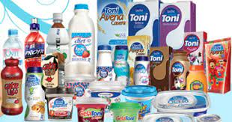
4.1 Comprensión de la organización y su contexto
(Contexto interno)
Productos y servicios que oferta
Leche
Queso crema
Yogurt
Avena
Gelatinas
Se debe incluir una importante descripción de cada producto / servicio además de su cobertura
Ejemplo: Industrias Toni

Slide 7
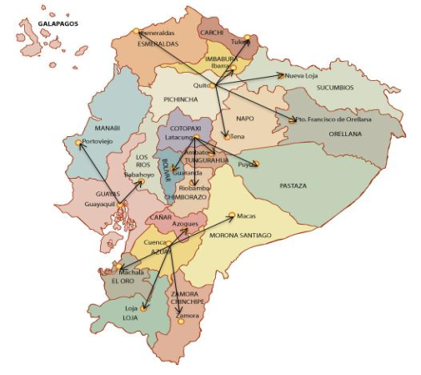
4.1 Comprensión de la organización y su contexto
(Contexto interno)
Cobertura de servicio
Ejemplo: Industrias Toni
7

Slide 8
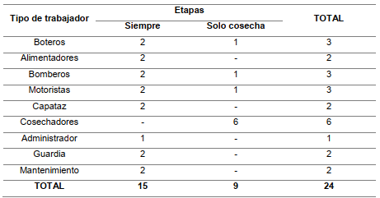
4.1 Comprensión de la organización y su contexto
(Contexto interno)
Número de trabajadores
Identificar entre trabajadores de planta y trabajadores temporales
Ejemplo: Camaronera Mobe Acumobe
8

Slide 9
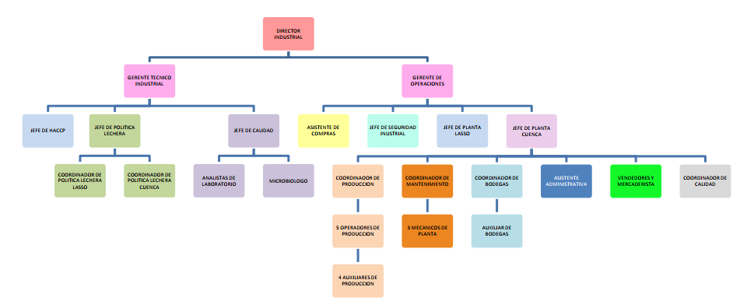
4.1 Comprensión de la organización y su contexto
(Contexto interno)
Organigrama institucional
Ejemplo: Industrias Toni

Slide 10
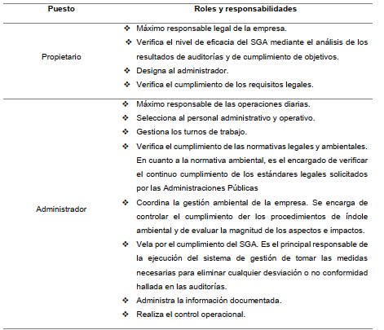
4.1 Comprensión de la organización y su contexto
(Contexto interno)
Funciones y
responsabilidades
Ejemplo: Camaronera Mobe Acumobe
10

Slide 11
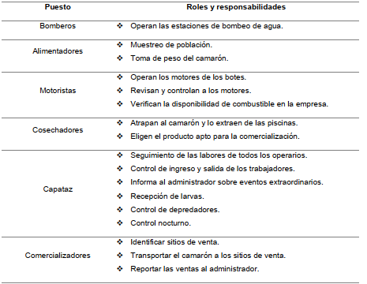
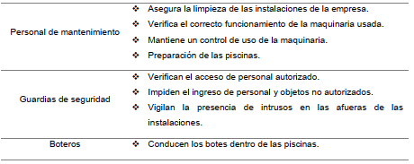
4.1 Comprensión de la organización y su contexto
(Contexto interno)
Ejemplo: Camaronera Mobe Acumobe
11

Slide 12
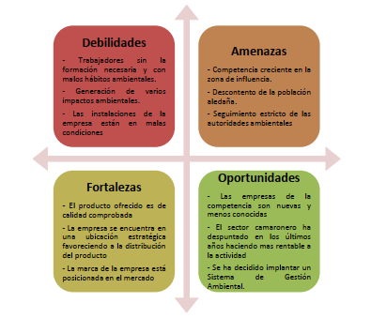
4.1 Comprensión de la organización y su contexto
(Contexto interno)
ANÁLISIS FODA
12

Slide 13
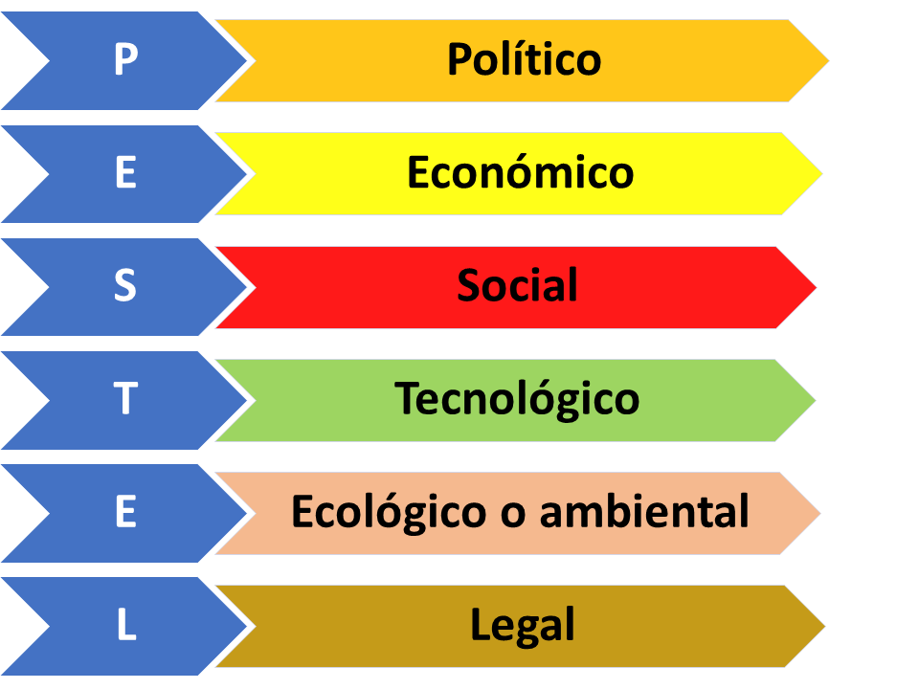
4.1 Comprensión de la organización y su contexto
(Contexto externo)
Dentro de los factores externos a considerar, cabe destacar de modo general los siguientes:
» Situación política.
» Legislación de aplicación.
» Contexto social y cultural.
» Características del sector en el que opera la
organización.
» Contexto económico y financiero.
» Desarrollo tecnológico.
13

Slide 14
4.2 Conocimiento y comprensión de partes interesadas
La organización debe determinar:
- Las partes interesadas que son pertinentes para el SGA
- Las necesidades y expectativas (por ejemplo, requisitos) de estas partes interesadas pertinentes
- Cuál de estas necesidades y expectativas se convierten en obligaciones de cumplimiento
14

Slide 15
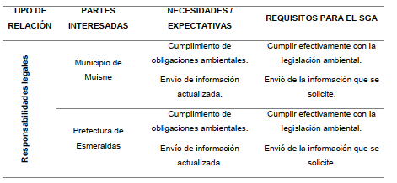
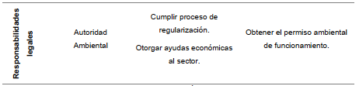
4.2 Conocimiento y comprensión de partes interesadas
15

Slide 16

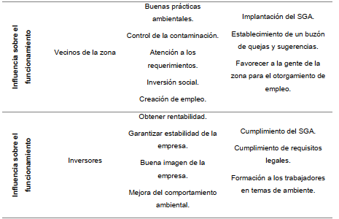
4.2 Conocimiento y comprensión de partes interesadas
16

Slide 17
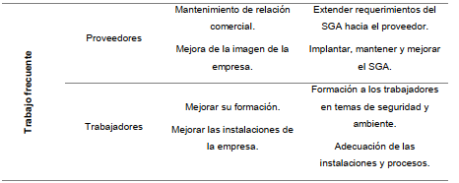

4.2 Conocimiento y comprensión de partes interesadas
Implementación de sistemas de gestión
17

Slide 18
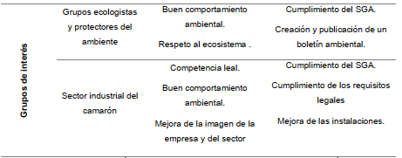
4.2 Conocimiento y comprensión de partes interesadas
Ejemplo: Camaronera Mobe Acumobe
18

Slide 19
4.3 Alcance del sistema de gestión
Aspectos a tener en cuenta para delimitar el alcance según las normas ISO
Las cuestiones internas y externas que afectan a la empresa.
Los requisitos de tipo de legal y otros requisitos que la organización deba cumplir
Los límites físicos de la organización.
Las actividades, productos y servicios de la organización.
Su autoridad y capacidad para ejercer control e influencia
Definir las exclusiones del sistema de gestión
19

Slide 20
4.3 Alcance del sistema de gestión
Ejemplo:
Camaronera Mobe Acumobe (SGA)
El Sistema de Gestión Ambiental contempla:
Las instalaciones de la empresa que se localizan dentro de los predios correspondientes a la misma, ubicados en el cantón Muisne, provincia de Esmeraldas.
Las actividades que se desarrollan dentro de las instalaciones de la empresa como preparación de piscinas, lavado, barbasqueado, siembra, control de enfermedades, engorde y cosecha, tareas administrativas, recepción de insumos, y tareas externas a las instalaciones como la comercialización del producto.
Las unidades funcionales de la empresa como las piscinas de producción de camarón, zona administrativa, cuartos de almacenamiento, cocina, pozos y guardianía.
Funciones como la gestión ambiental, formación de los trabajadores, cumplimiento de la ley, mejora de las instalaciones y mejora de las relaciones comunitarias.
El Sistema de Gestión Ambiental no contempla:
Las instalaciones, actividades y productos que no pertenezcan ni mantengan relación contractual o comercial alguna con la empresa Acuícola Mobe Acumobe Cía. Ltda.
Actividades de transporte y comercialización de producto terminado llevadas a cabo por personal que no pertenece a la empresa ni tiene relación comercial con la misma.
Las actividades realizadas por los trabajadores fuera de las instalaciones en sus tiempos libres y que no presenten relación alguna ni interfieran con la actividad de la empresa.
ALCANCE
EXCLUSIONES
20

Slide 21
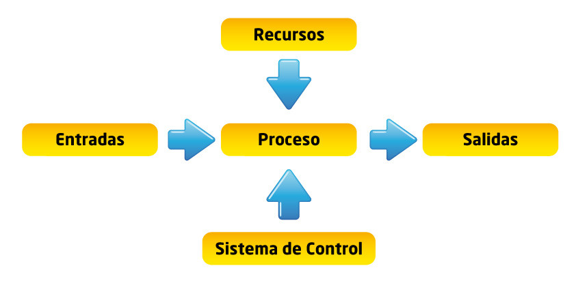
4.4 Sistema de gestión (Calidad - Ambiental - Seguridad y salud) y sus procesos
El sistema de control incluye al oportuno y adecuado uso de los procedimientos y las instrucciones técnicas para verificar la pertinencia de las actividades realizadas.
21

Slide 22
4.4 Sistema de gestión (Calidad - Ambiental - Seguridad y salud) y sus procesos
Lo primero será identificar los procesos según su tipo. Pueden ser procesos operativos, estratégicos o de apoyo
Operativos
Preparación de la piscina
Barbasqueado
Estratégicos
Medición y seguimiento
Atención al cliente
De apoyo
Recursos humanos
Gestión de calidad
Lavado
Siembra
Control de enfermedades
Engorde
Crecimiento
Cosecha
Auditorías internas
Revisión del sistema
Mejora continua
Liderazgo
Gestión de grupos de interés
Gestión documental
Gestión ambiental
Gestión de la seguridad y salud
Ejemplo: Camaronera Mobe Acumobe

Slide 23
4.4 Sistema de gestión (Calidad - Ambiental - Seguridad y salud) y sus procesos
Procesos operativos
Son aquellos procesos clave, propios de la actividad de la empresa, ligados directamente con la realización del producto. Representan la fuente de ingresos de la empresa, involucran el conjunto de actividades que se orientan a la producción, transformación, distribución y comercialización, dirigidos al cumplimiento de la función para la cual se ha desarrollado el producto. Están principalmente orientados a la satisfacción del cliente y en ellos se emplean una gran cantidad de los recursos disponibles por la empresa.
23

Slide 24
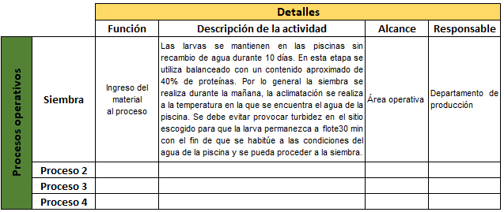
4.4 Sistema de gestión (Calidad - Ambiental - Seguridad y salud) y sus procesos
Procesos operativos

Slide 25
4.4 Sistema de gestión (Calidad - Ambiental - Seguridad y salud) y sus procesos
Procesos estratégicos
Analizan los resultados de las operaciones y el desempeño organizacional. Planean, dirigen y controlan las actividades de la empresa. Son los procesos directivos mediante los cuales la empresa desarrolla sus estrategias y define los objetivos; están vinculados al ámbito de la dirección, son procesos de planificación y se consideran ligados a factores claves o transcendentales.
Implementación de sistemas de gestión

Slide 26
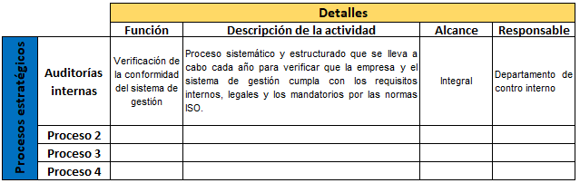
4.4 Sistema de gestión (Calidad - Ambiental - Seguridad y salud) y sus procesos
Procesos estratégicos
26

Slide 27
4.4 Sistema de gestión (Calidad - Ambiental - Seguridad y salud) y sus procesos
Procesos de apoyo
Son también llamados de soporte, son los que proporcionan los medios (recursos) y el apoyo necesario para que los procesos clave se puedan llevar a cabo.
27

Slide 28
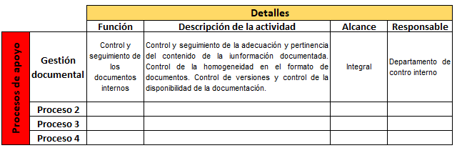
4.4 Sistema de gestión (Calidad - Ambiental - Seguridad y salud) y sus procesos
Procesos de apoyo
28

Slide 29
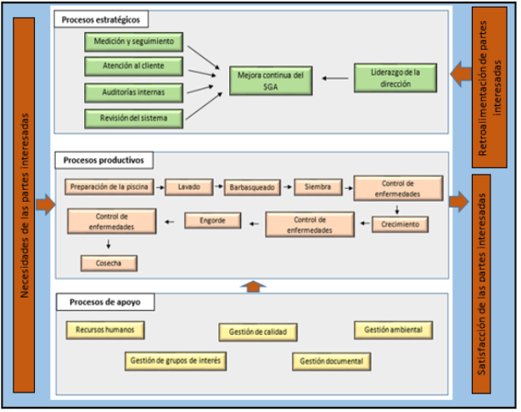
4.4 Sistema de gestión (Calidad - Ambiental - Seguridad y salud) y sus procesos
Diagrama de procesos
29

Slide 30
¿PREGUNTAS?….
30

